Slide 1
抄訳
PFSによる銀河進化
嶋作一大 (東大)
2011/1/19
2010すばるユーザーズミーティング

Slide 2
White Paper で提案されている銀河進化の研究
Galaxy evolution up to z～2 [80夜]
At what epoch, were the today’s massive galaxies put in place?
In what environments are galaxies actively forming stars at high redshift?
Are galaxies and their SMBHs co-evolving?
Dust-shrouded star formation and BH accretion (Herschel sample) [20夜]
Evolution and environment-dependence of SF in galaxies
Link between black hole accretion and stellar mass assembly
Discovery of overwhelmingly luminous IR galaxies
Redshift determination of a large sample of strong foreground GLs
High-redshift galaxies (z>2) [60夜]
Mass assembly of massive galaxies
Chemical and dynamical evolution of intense star-forming galaxies
Galaxy, AGN, and proto-cluster formation in large scale structures
Cosmic reionization
QSO (AGN) [45夜]
QSO luminosity function at z<6
Clustering properties and environments of QSOs at z<6
Evolution of SMBHs at z<6
Cosmic chemical evolution at z<6
Identification of further QSOs at z>6

Slide 3
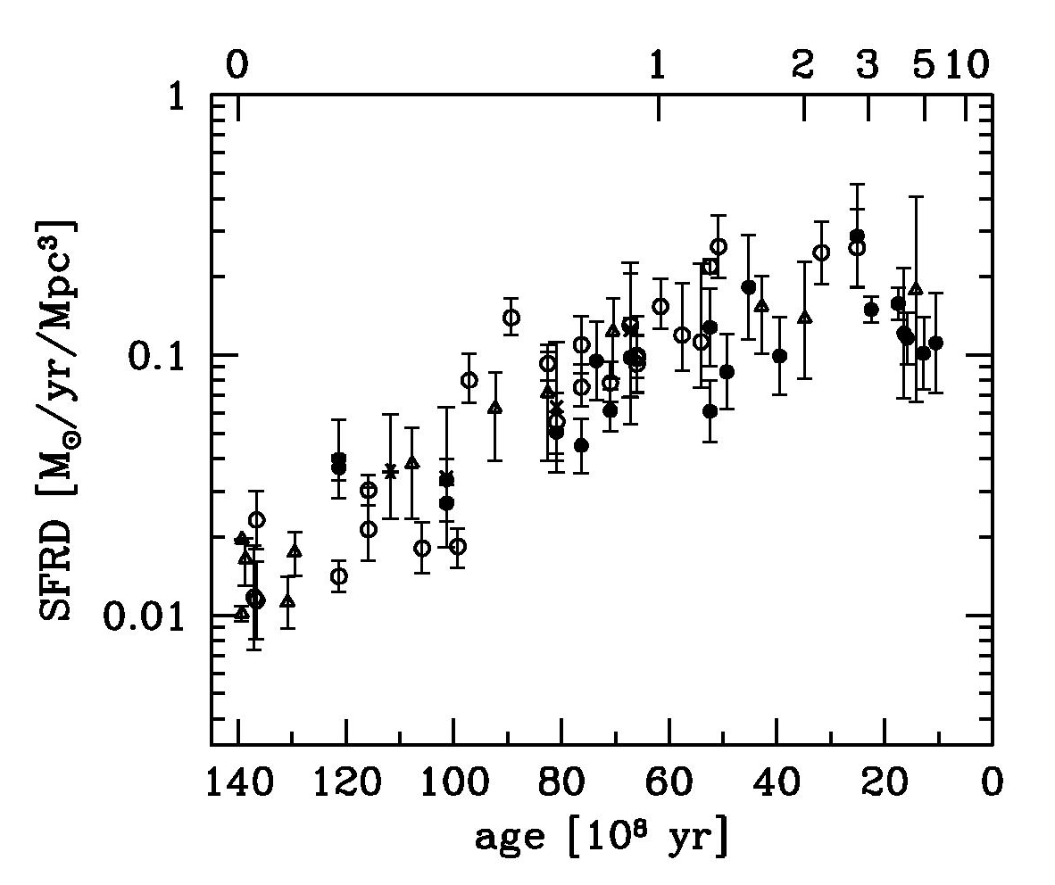
誕生、成長、成熟期を調べれば銀河進化はわかる
赤方偏移
質量集積の過程
形態の起源
星形成停止の原因
環境との相互作用
SMBHの成長過程
成長
誕生
宇宙の星形成率密度 [Msun/yr/Mpc³]
QSO密度も
最大 (z～2.5)
初代の銀河
SMBHの起源
再電離過程
SDSS
GE
Highz
Dust
QSO
成熟
宇宙年齢 (億年)

Slide 4
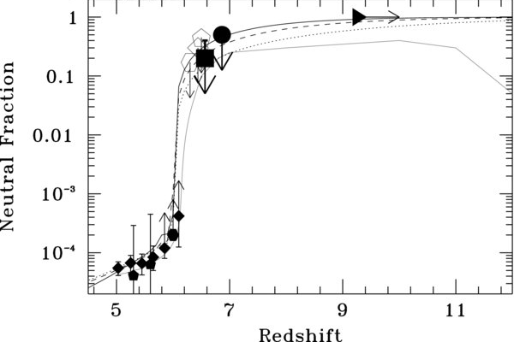
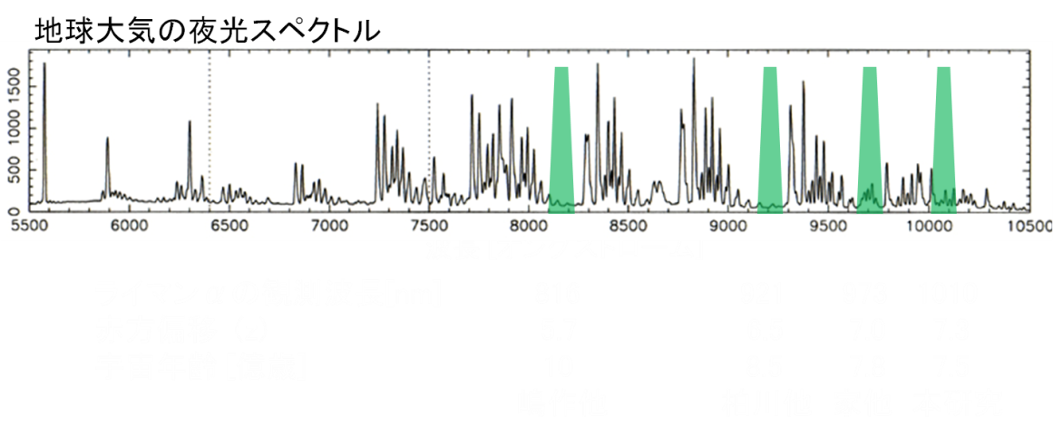
宇宙再電離の過程
中性度の進化
再電離の謎：
・いつ再電離したか
・どんな場所から再電離したか
・どんな天体によって再電離したか
PFSによる研究：
HSCサーベイで見つかる10⁴個のLyα銀河を
分光し、 再電離の時期を特定するとともに、
その進行過程や当時の銀河を調べる
世界の先頭に立っている研究を HSC/PFS で完成
中性
再電離？
電離
Ouchi+10
z=5.7 6.6 7.0 7.3
10² 10² 1 0
10⁴ 10⁴ 200 70
過去の実績
HSC/PFS
銀河の数

Slide 5
z～1-2の銀河の性質
分光探査の限界等級と広さ
成長期の銀河の謎：
・重い銀河はいつ現れたか？
・銀河の星形成率と環境の関係はどう
進化したか？
・SMBHs と銀河の進化のつながりは？
PFS による研究：
0.3Gpc³ (HSC Deep Survey) を分光
10⁶個の銀河
100個超の銀河団
多数のAGN
正確な星形成率、星質量、重元素量、
環境、AGNパワー
SDSS並みのサイエンスを成長期で実現
SDSSがそうであったように、データの質と量の
飛躍的な向上から、思いがけない発見も期待
四角の面積=
分光銀河の数
J. Silverman

Slide 6
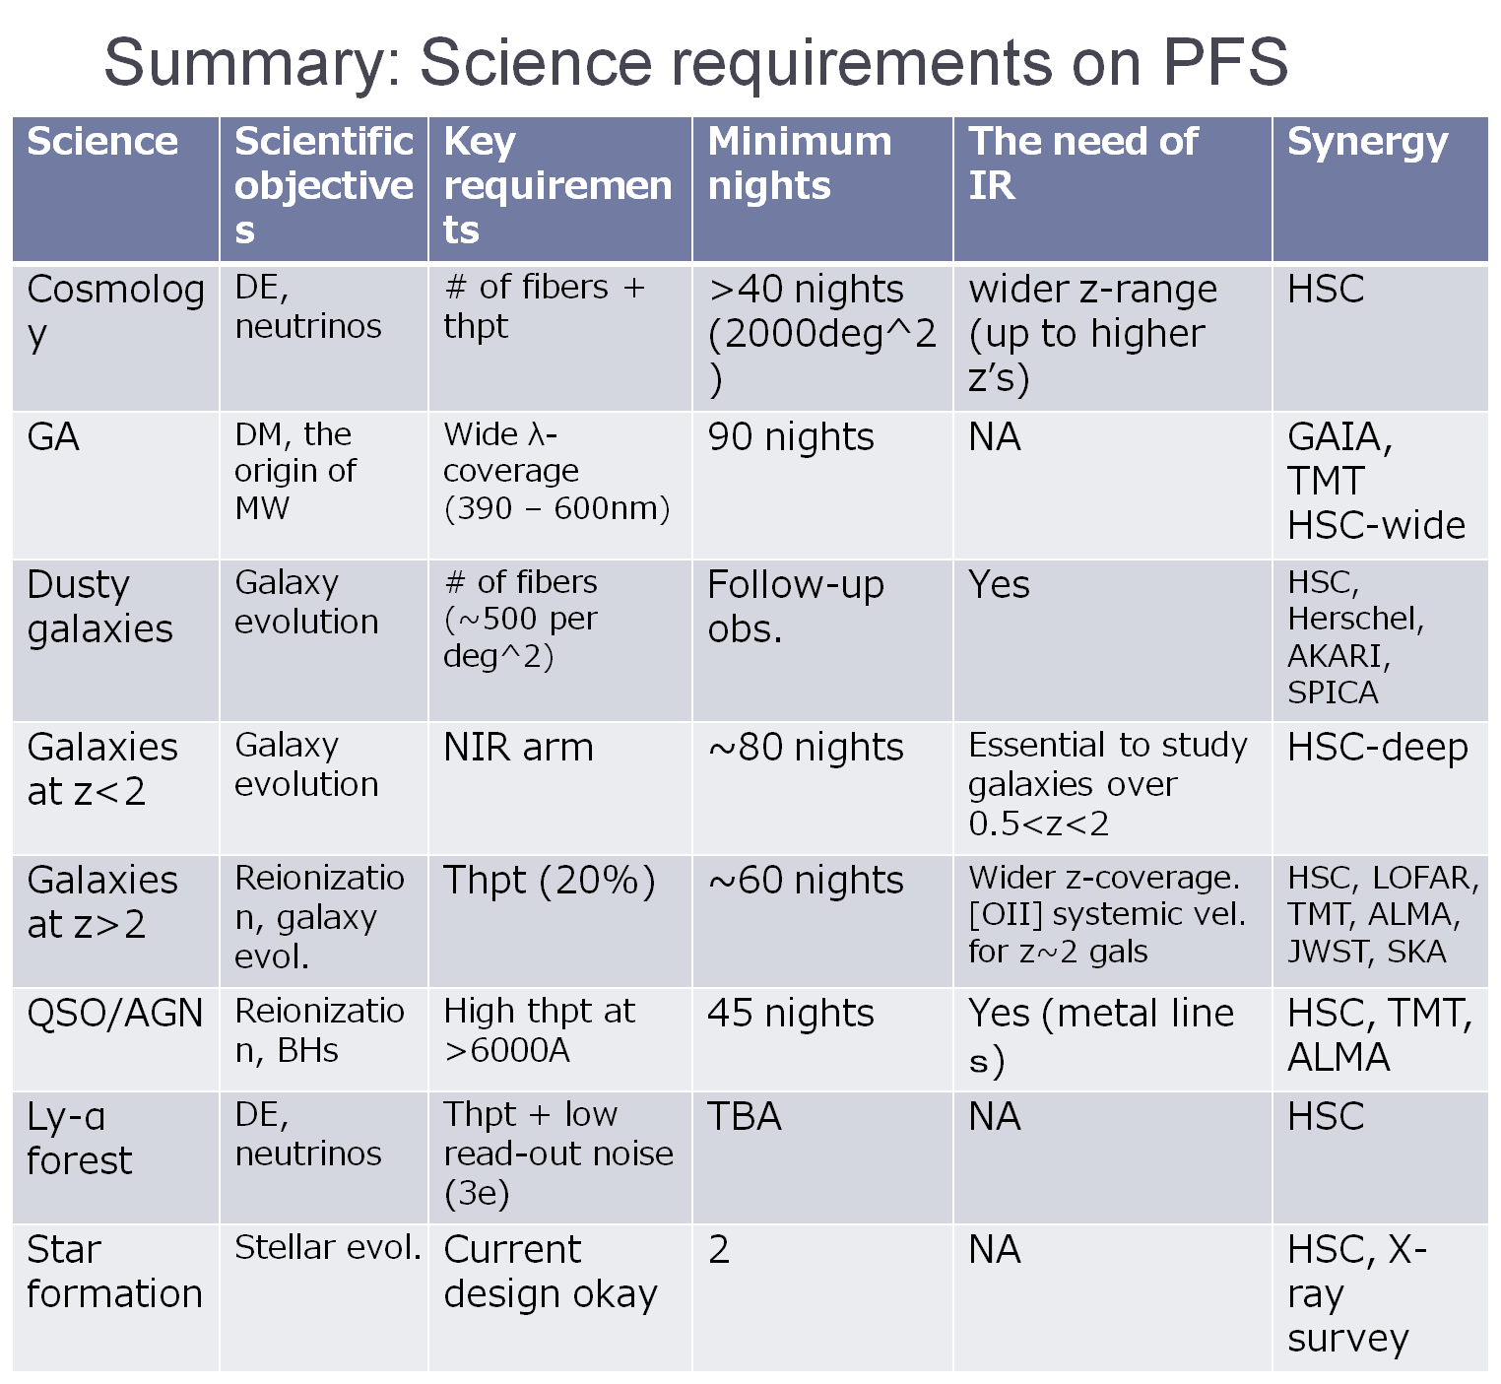
仕様への要求
高田昌広さんの資料より

Slide 7
■波長範囲
3800-10800A
3800A: z=2.1 LAEs
10800A : z=6 SMBH mass using CIV1549 line
NIR (1-1.3um) はすべてのサイエンスが希望
■波長分解能
R～3000
速度分散、SFR、重元素量、年齢、AGN/SF分類、
Lyαプロファイル
■ファイバーの数
2000本程度
■Throughput
10-20%
長波長での感度は high-z 銀河とQSOに特に重要

Slide 8
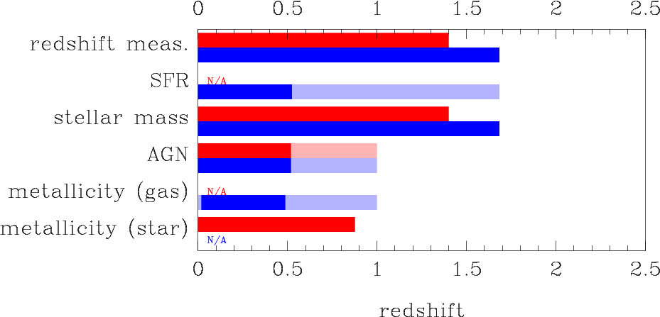
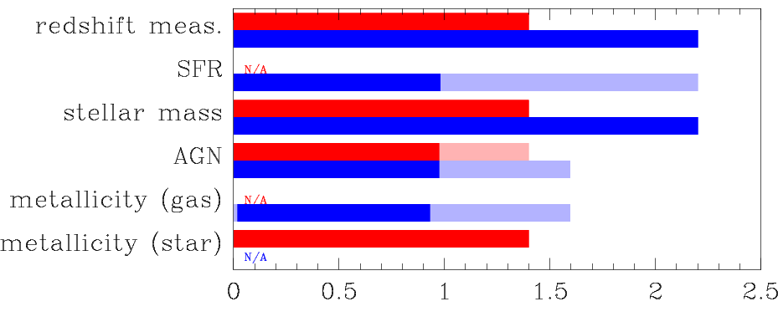
NIR (1-1.3um) の重要性
・成長期の銀河の物理量が測れる
primary features
down to M*
(SDSS-like)
NIRなし
(<1um)
赤：passive銀河
青：星形成銀河
secondary features
down to M*
(less reliable)
redshift
図：Masayuki Tanaka
NIRあり
(<1.3um)
・z>6 の HeII1640 輝線を観測できる → PopIII探査
・z～2 の銀河の systemic velocity を [OII]3727 で測れる
・z<3.5 の SMBHs の質量を、CIV1549 より正確な MgII2800 で測れる

Slide 9
分光ターゲットはHSCサーベイから
HSCサーベイ (検討中)
名称 | 広さ [平方度] | 1<z<2の体積 [Gpc³] | バンド | 深さ [5σ in i] | PFS 銀河進化
Wide | 1500-2000 | 16-20 | grizy | 25.8 | QSO
Deep | 30 | 0.3 | ugrizy 3NB | 27.2 | GE Highz
Ultra Deep | 3.5 | 0.04 | ugrizy 6NB | 27.7 | Highz
SDSS: 0.04Gpc³, 10⁶ bright (L>L*) galaxies

Slide 10
White Paper で提案されている銀河進化の研究
Galaxy evolution up to z～2 [80夜]
At what epoch, were the today’s massive galaxies put in place?
In what environments are galaxies actively forming stars at high redshift?
Are galaxies and their SMBHs co-evolving?
Dust-shrouded star formation and BH accretion (Herschel sample) [20夜]
Evolution and environment-dependence of SF in galaxies
Link between black hole accretion and stellar mass assembly
Discovery of overwhelmingly luminous IR galaxies
Redshift determination of a large sample of strong foreground GLs
High-redshift galaxies (z>2) [60夜]
Mass assembly of massive galaxies
Chemical and dynamical evolution of intense star-forming galaxies
Galaxy, AGN, and proto-cluster formation in large scale structures
Cosmic reionization
QSO (AGN) [45夜]
QSO luminosity function at z<6
Clustering properties and environments of QSOs at z<6
Evolution of SMBHs at z<6
Cosmic chemical evolution at z<6
Identification of further QSOs at z>6

